Slide 1

Funkcionalno programiranje
(materijali preuzeti od doc. Dr Milane GrbiĆ)
Lambda račun
Notes:
NOTE:
To change the image on this slide, select the picture and delete it. Then click the Pictures icon in the placeholder to insert your own image.

Slide 2
Lambda račun

Slide 3
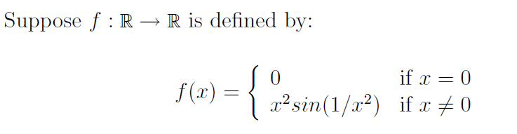
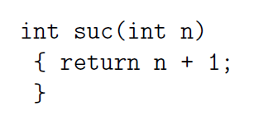
Lambda račun
Funkcije u matematici imaju imena.
Funkcije u programskim jezicima imaju imena.

Slide 4


Lambda račun
Lambda račun možemo da shvatimo kao račun anonimnih (neimenovanih) funkcija.
  Metod za predstavljanje funkcija;
  Skup pravila za sintaksnu transformaciju;
Istorijat lambda računa:
  1930. - Alonzo Church;
  1932/1933. godina prva verzija lambda računa;
  1941. godina druga verzija lambda računa;

Slide 5
Zadaci:
U lambda notaciji zapisati funkciju identiteta.
U lambda notaciji napisti funkciju koja vraća dvostruku vrijednost svog argumenta.

Slide 6

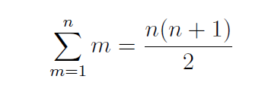
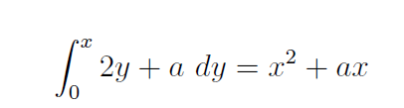

Prednosti upotrebe lambda računa
$f(x)→$ $f x;$
$f x y$ $→\left(f\left(x\right)\right)\left(y\right);$
$λx.λy. t\left[x,y\right] →$ $λx y.t\left[x,y\right];$
$λx. x y→λx. \left(x y\right);$
Vezane (m i y u prvom i drugom izrazu) i slobodne (n u trećem) varijable;

Slide 7





Prednosti upotrebe lambda računa
Promjena imena vezane varijable (alfa konverzija);
Identična imena slobodnih i vezanih varijabli
(nije zabranjeno, ali je zbunjujuće):

Slide 8

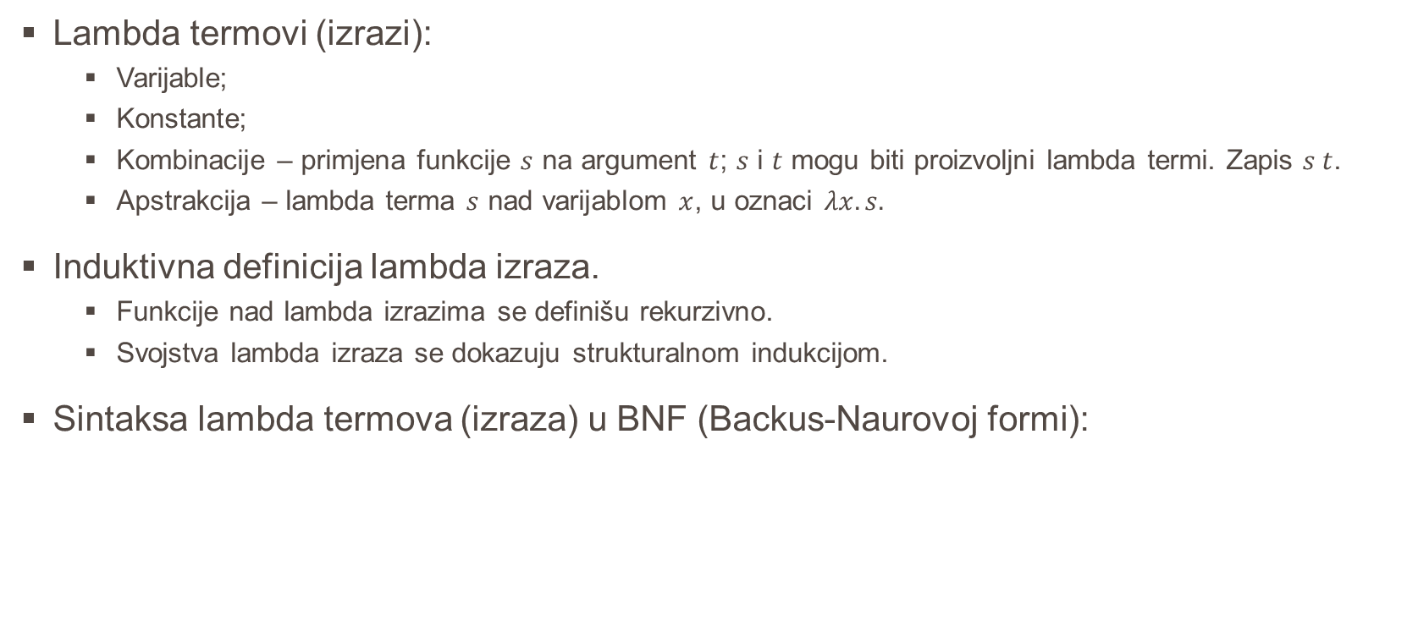
Lambda račun kao formalni sistem
Lambda termovi (izrazi):
  Varijable;
  Konstante;
  Kombinacije – primjena funkcije $s$ na argument $t$; $s$ i $t$ mogu biti proizvoljni lambda termi. Zapis $s t$.
  Apstrakcija – lambda terma $s$ nad varijablom $x$, u oznaci $λx.s.$
Induktivna definicija lambda izraza.
  Funkcije nad lambda izrazima se definišu rekurzivno.
  Svojstva lambda izraza se dokazuju strukturalnom indukcijom.
Sintaksa lambda termova (izraza) u BNF (Backus-Naurovoj formi):

Slide 9

Zadaci
Da li su sljedeći izrazi lambda izrazi ili ne? Obrazložiti odgovor.
  $42$
  $(+6)$
  $λy. ∗2 y$
  $λv. v x y$
  $\left(λf. λa.λb. f a b\right)(λx. (λy. x))$

Slide 10

Slobodne i vezane varijable
Za pojavljivanje $v$ u lambda izrazu $E$ kažemo da je vezano ako se javlja u podizrazu $E_{1}$ od $E$ u formi $λv. E_{1}$.
Ako promjenljiva nije vezana u nekom izrazu, tada je njeno pojavljivanje slobodno.
Lambda račun se naziva čist ako ne uključuje konstante.
Ako lambda račun uključuje konstante, onda se naziva primjenjen.

Slide 11
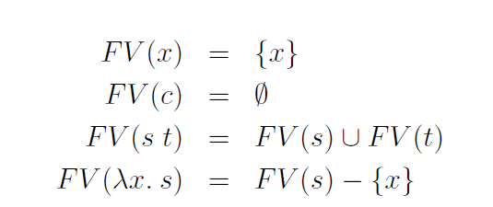

Slobodne i vezane varijable
Skup slobodnih varijabli u izrazu $s$ označavamo sa $FV(s)$ i definišemo rekurzivno na sljedeći način:

Slide 12
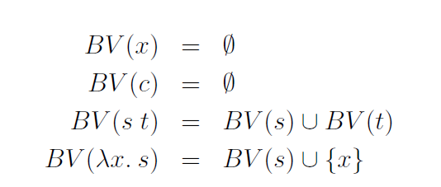

Slobodne i vezane varijable
Skup vezanih varijabli u izrazu $s$ označavamo sa $BV(s)$ i definišemo rekurzivno na sljedeći način:

Slide 13

Zadaci
Za lambda izraz
$s=(λx y. x)(λx. z x)$
odrediti $FV(s)$ i $BV\left(s\right).$
Notes:
FV(s)={z} BV(s)={x, y}

Slide 14
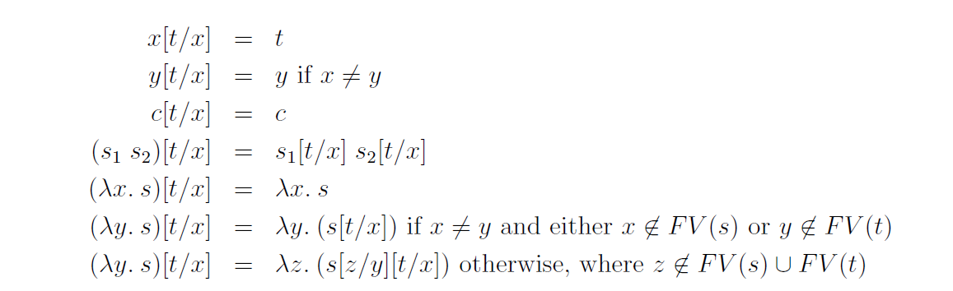

Zamjena
Lambda apstrakcija i primjena;
Sa $t[s/{x] }$označavamo zamjenu varijable $x$ u izrazu $t$ izrazom $s$.
Notes:
Ovo sa FV uslovima je bitno u npr. Sledecem scenariju:
(y.x+y)[y/x] = y. y+y
Dakle, ako ne bi bilo tog uslova smisao lambda fje bi se promenio sa dodaj x na argument na dupliraj argument…

Slide 15


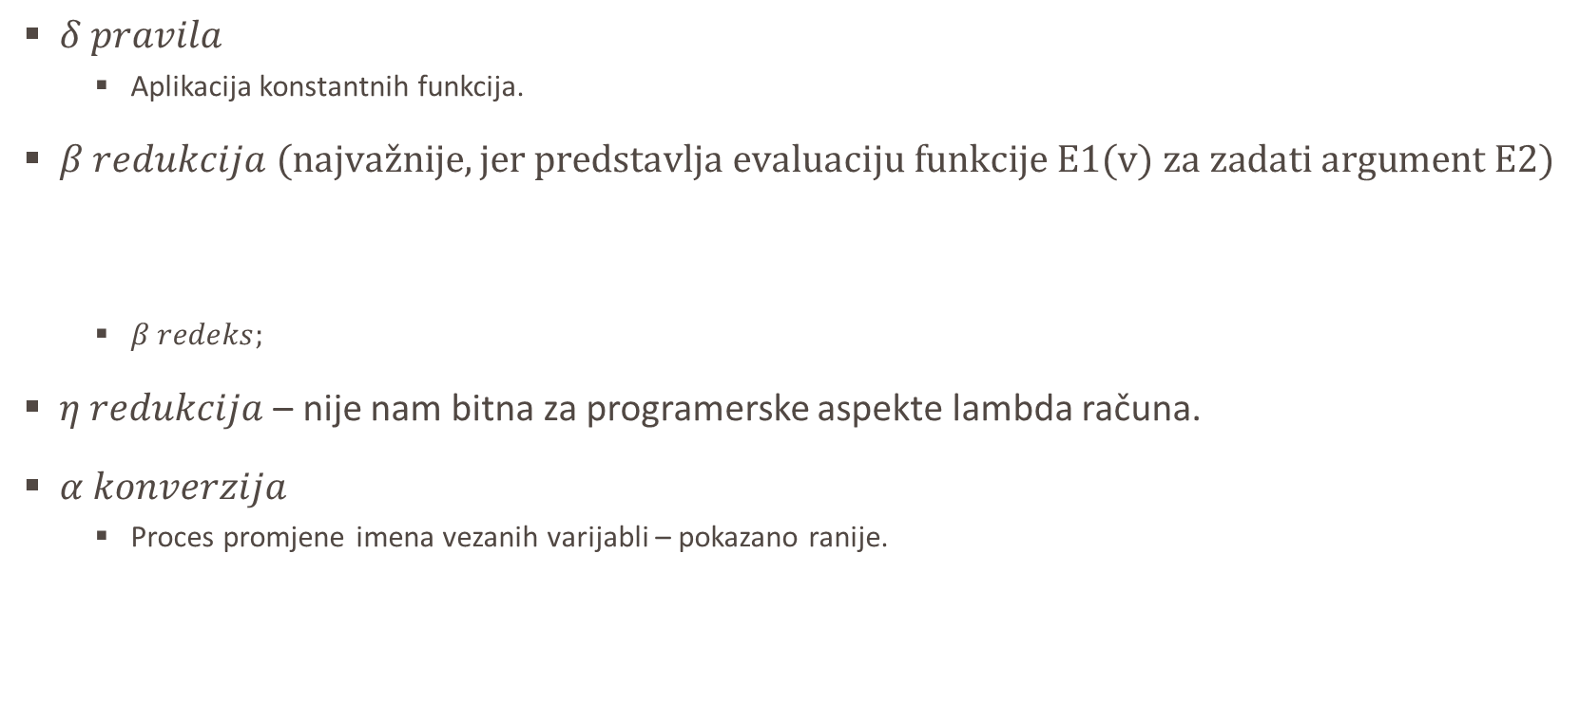
Izračunavanje vrijednosti lambda izraza
$δ pravila$
  Aplikacija konstantnih funkcija.
$β redukcija (najvažnije, jer predstavlja evaluaciju funkcije E1(v) za zadati argument E2)$
  $β redeks;$
$η redukcija$ – nije nam bitna za programerske aspekte lambda računa.
$α konverzija$
  Proces promjene imena vezanih varijabli – pokazano ranije.

Slide 16
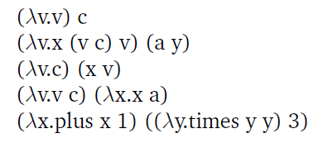
Zadaci
Izračunati vrijednost sljedećih lambda izraza:

Slide 17

Zadaci
Izračunati vrijednost lambda izraza:

Slide 18



Izračunavanje vrijednosti lambda izraza
$δ pravila$
  Aplikacija konstantnih funkcija.
$β redukcija$
  $β redeks;$
$η redukcija$
  označavaju istu funkciju ako se $x$ ne javlja kao slobodno u $E$; $E$ mora biti funkcija;
$α konverzija$
  Proces promjene imena vezanih varijabli.
  Sintaksno ekvivalentni termi se smatraju različitim reprezentacijama iste apstrakcije.
  Primjer

Slide 19
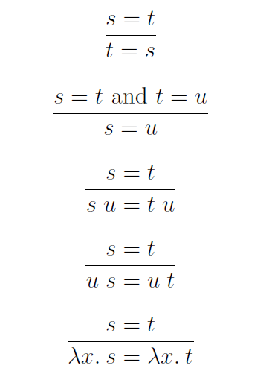
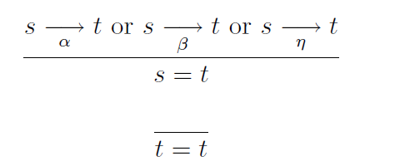



Jednakost lambda izraza
Dva lambda terma su jednaka ako se je moguće dobiti jedan iz drugog konačnim nizom$α$, $β$i $η$ konverzija.

Slide 20
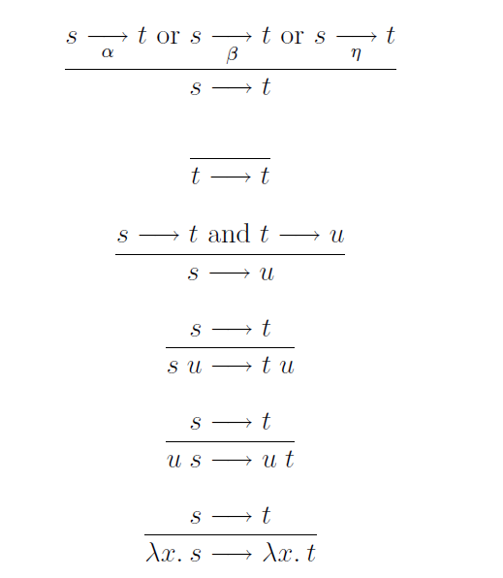
Lambda redukcije

Slide 21

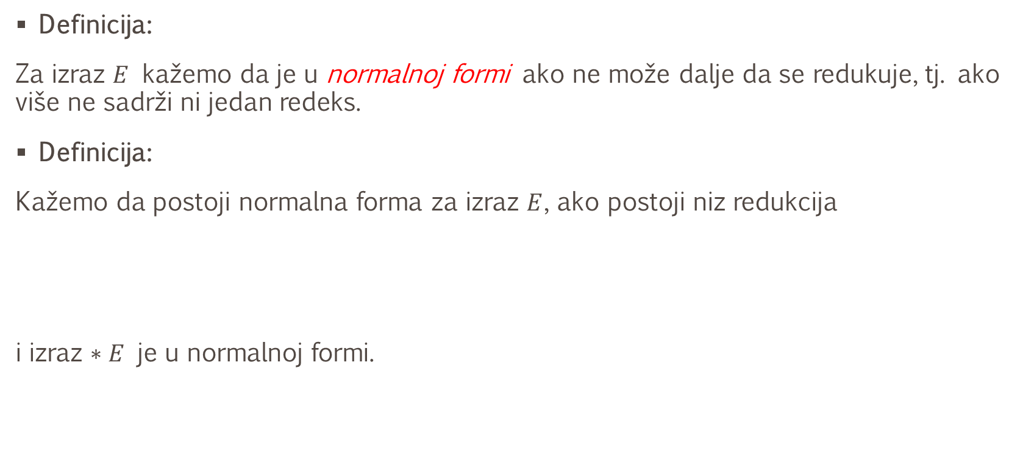
Normalne forme
Definicija:
Za izraz $E$ kažemo da je u normalnoj formi ako ne može dalje da se redukuje, tj. ako više ne sadrži ni jedan redeks.
Definicija:
Kažemo da postoji normalna forma za izraz $E$, ako postoji niz redukcija
i izraz $∗E$ je u normalnoj formi.

Slide 22
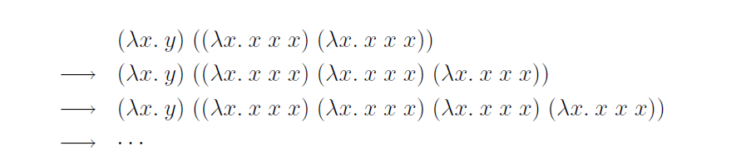

Strategije redukcije
Teorijska razmatranja i funkcionalno programiranje?
Izbor narednog redeksa na dva najčešća načina:
  Najlevlji i najunutrašnjiji redeks (naziva se još redukcija po vrednosti ili aplikativna redukcija) – ne mora da se završi.
  Najlevlji redeks (naziva se još redukcija po nazivu ili lenja redukcija ili normalna redukcija) – sigurno pronalazi normalnu formu ako ona postoji.

Slide 23
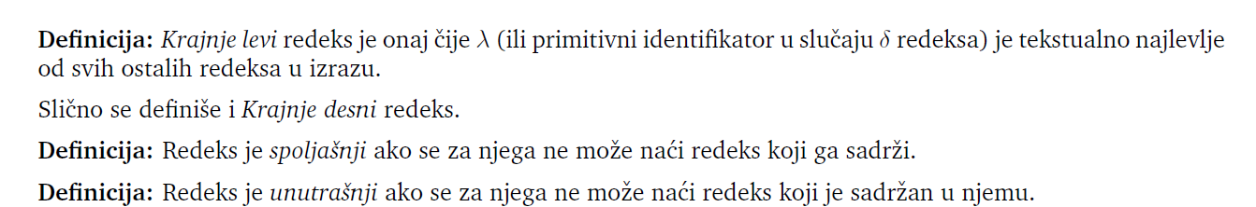
Redeksi i mogući načini redukcije

Slide 24
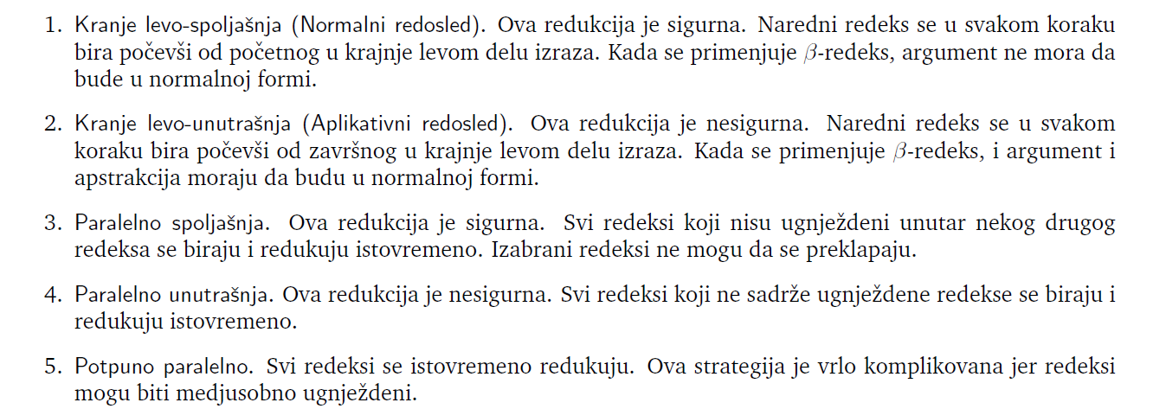
Redeksi i mogući načini redukcije

Slide 25

Zadaci
Izračunati vrijednost lambda izraza
$(λx. + x x)(\left(λy. ∗y y\right)(+5 5))$
normalnim redoslijedom redukcije;
aplikativnim redoslijedom redukcije.
Izračunati vrijednost lambda izraza
$(λg. g+\left(g ∗\left(g+5\right)\right))(λf. λx. f x x)$
normalnim redoslijedom redukcije;
aplikativnim redoslijedom redukcije.

Slide 26
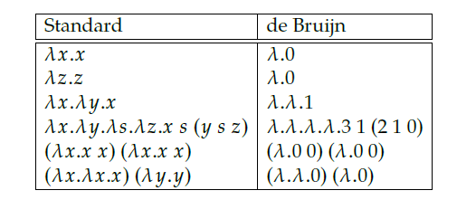

De-Brujinov lambda račun
Sintaksna i semantička jednakost lambda izraza;
Uklanjanje imena svih promjenljivih i zamjena brojem koji predstavlja broj $λ$između pojavljivanja promjenljive u tijelu funkcije i $λ$ za koje je promjenljiva vezana.
Primjeri:

Slide 27

Zadaci
Zapisati funkciju sljedbenik u De-Brujinovom obliku.
Zapisati sljedeći lambda izraz u De-Brujinovom obliku.

Slide 28
Lambda račun kao programski jezik

Slide 29


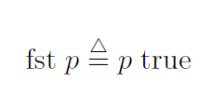

Predstavljanje podataka u lambda računu
Notacija:
jednaki po definiciji;
Uslovni izraz;
Varijable sa lijeve strane trebaju biti apstrakovane.

Slide 30
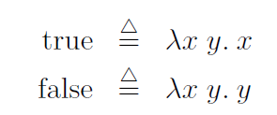

Logičke vrijednosti i operatori
Logičke vrijednosti:
Uslovni izraz:

Slide 31
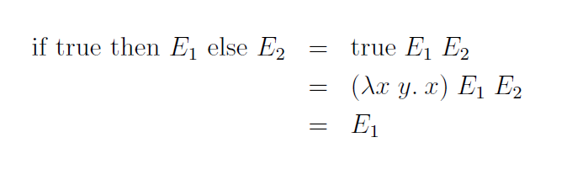
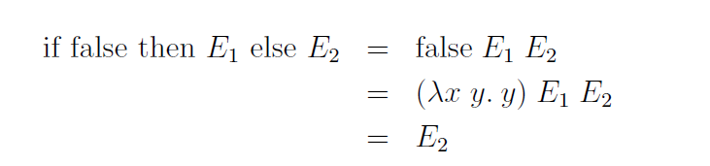
Logičke vrijednosti i operatori

Slide 32
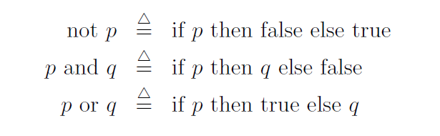
Logičke vrijednosti i operatori

Slide 33

Zadaci:
Izračunati:
  $¬ T$
  $¬ F$
Izračunati:
  $∧TT$
  $∧FT$
Izračunati:
  $∨TT$
  $∨FT$

Slide 34

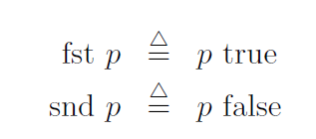
Parovi i torke
Uređen par
Prvi, drugi element para:
Pokazati da je validna defincija!

Slide 35

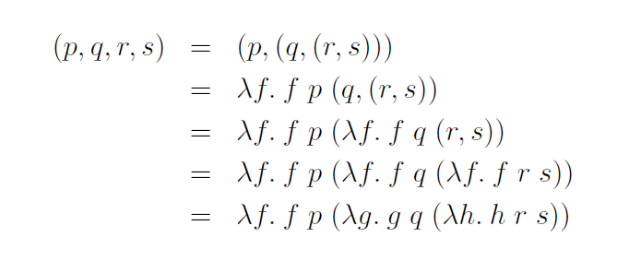
Parovi i torke
n-torka
Uređena četvorka

Slide 36


Brojevi
Nula, sljedbenik nule, sljedbenik sljedbenika nule...
$0:= λs.\left(λz.z\right)= λsz. z$
$1:= λsz. s\left(z\right)= λsz. s z$
$2:= λsz. s (s\left(z)\right)= λsz. s (sz)$
$3:= λsz. s(s (s\left(z))\right)= λsz. s\left(s \left(sz\right)\right)$
...
6:=?
Zašto ovakav način definisanja brojeva?

Slide 37

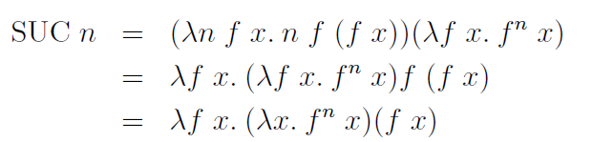
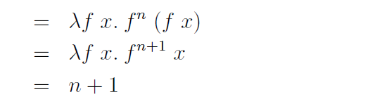
Funkcija sljedbenik, sabiranje, množenje..
Funkcija sljedbenik
Odredimo sljedbenik broja n

Slide 38
Zadaci:
Izračunati sljedbenik 0.
Izračunati sljedbenik 1.

Slide 39


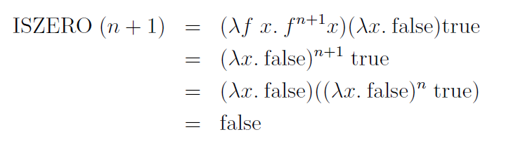
Funkcija koja provjerava da li je broj jednak nuli

Slide 40
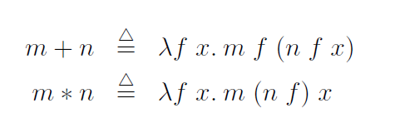
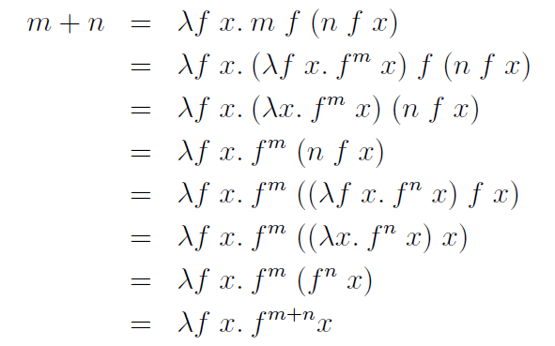
Sabiranje, množenje

Slide 41
Zadaci:
Izračunati zbir brojeva 2 i 3 u lambda notaciji.

Slide 42
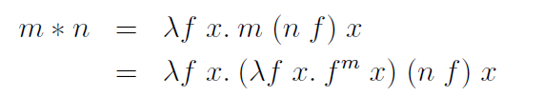
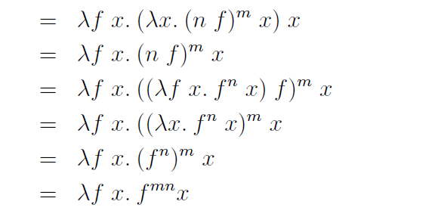
Sabiranje, množenje

Slide 43
Zadaci:
Izračunati proizvoda brojeva 4 i 3 u lambda notaciji.

Slide 44

Stepenovanje
$a^{b}=ba$
Primjer;

Slide 45
KARIJEVE FUNKCIJE

Slide 46
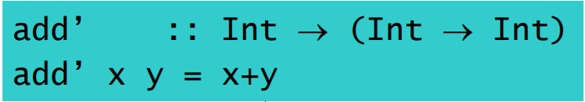
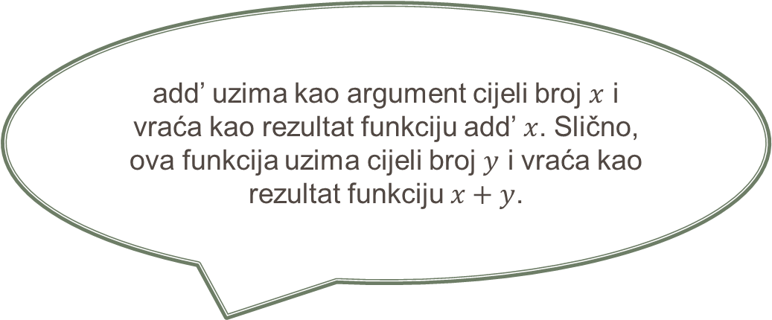
Karijeve funkcije
Funkcije sa više argumenata moguće je definisati koristeći funkciju kao povratnu vrijednost:
add’ uzima kao argument cijeli broj $x$ i vraća kao rezultat funkciju add’ $x$. Slično, ova funkcija uzima cijeli broj $y$ i vraća kao rezultat funkciju $x+y$.

Slide 47
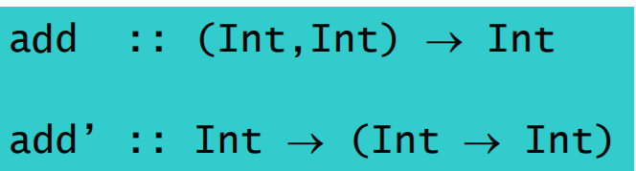
Karijeve funkcije
add i add’ imaju isti konačan rezultat, ali add uzima oba argumenta istovremeno, dok add’ uzima jedan po jedan argument.
Funkcije koje uzimaju jedan po jedan argument zovu se Karijeve funkcije, u čast rada Haskell Curry-ja nad ovim funkcijama.

Slide 48
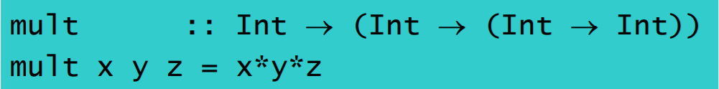

Karijeve funkcije
Funkcije sa više od dva argumenta mogu se definisati kao Karijeve korištenjem ugnježdenih funkcija kao povratnih vrijednosti:
mult uzima argument $x$ i vraća funkciju mult$x$, koja slično uzima argument $y$ i vraća funkciju mult $x y$, koja na kraju uzima argument $z$ i vraća rezultat $x∗y∗z$.

Slide 49




Karijeve funkcije
Zašto su Karijeve funkcije korisne?
  Karijeve funckije su fleksibilnije nego funkcije nad torkama jer se parcijalnom primjenom Karijevh funkcija mogu dobiti razne korisne funkcije.
Konvencije u zapisu Karijevih funkcija
  Strelica $→$ je desno asocijativna.
  Primjena funkcija je lijevo asocijativna.
Int $→$ (Int $→$(Int $→$ Int))
((mult x) y) z

Slide 50
TIPOVI

Slide 51
Tipovi
Tipovi – različite vrste podataka (prirodni brojevi, logičke vrijednosti, funkcije);
Svrha?
Zašto dodati tipove i u lambda račun?
  Logički aspekt: Raselov paradoks; Primjena funkcija samo na podatke iz domena;
  Programerski aspekt: Generisanje efikasnijeg koda; Lakše otkrivanje grešaka; netipizirani jezici; slabo tipizirani jezici; dinamički tipizirani jezici; statički tipizirani jezici;
Statički tipiziran jezik i fleksibilnost koda?
  Polimorfizam;
  Određivanje tipa izraza;

Slide 52

Tipizirani lambda račun
Svaki lambda term ima tip.
Term s može biti primjenje na term t ako se odgovarajući tipovi poklapaju.
  Primjer?
Strogo tipiziran jezik;
  Da li je C strogo tipiziran?
Notacija
  $t:σ$ u značenju da je $t$ tipa $σ;$
  $f:σ→τ$
  Tipovi su skupovi kojima pripada određen objekat; $t:σ$ tj. $t∈σ$ .

Slide 53


Vrste tipova
Šta su tačno tipovi?
Prosti tipovi (bool, int);
Složeni tipovi (composite type) formiramo na osnovu konstruktora tipova (type constructor);
$C$ – skup prostih tipova, skup $T_{yC}$ baziran na skupu $C$
  Primjer?

Slide 54


Vrste tipova
Tipovske varijable;
Konstruktore za tipove (ne samo na osnovu funkcija);
  Npr.
Proizvoljan skup konstruktora proizvoljne arnosti;
Tip ne može biti jednak nekom svom pravom podskupu.

Slide 55

Čerčovo i Karijevo tipiziranje
Čerčovo tipiziranje – ekspilitno
  Svaki term je jednog tipa.

Slide 56

Čerčovo i Karijevo tipiziranje
Karijevo tipiziranje – impilcitno
  Term može a i ne mora da bude nekog tipa, ako je nekog tipa, može da bude više različitih tipova.
  Polimorfizam;
  Notacija - u datom kontekstu

Slide 57

Formalna pravila tipiziranosti

Slide 58


Formalna pravila tipiziranosti
Term je datog tipa ako se to može izvesti iz prethodnih pravila.
Na primjer, funkcija identiteta
Zašto je potreban kontekst u Karijevom tipiziranju?
Na osnovu pravila za varijable
Na osnovu pravila za apstrakcije

Slide 59


Polimorfizam
Polimorfizam vs overload vs subtyping?
COND b t1 t2

Slide 60

Opštiji tipovi
Za svaki tipiziran izraz postoji opštiji tip i svi mogući tipovi izraza su instace tog opštijeg tipa.
Tipovske varijable – tipovi mogu biti formirani primjenom konstruktora tipa na tipove varijabli ili konstanti.
Zamjene – npr.
Formalno

Slide 61



Opštiji tipovi
$σ$ je opštiji tip od $σ^{′ }$u oznaci $σ ≼ σ^{′}$, ako postoji skup zamjena $θ$ takav da je $σ^{′}= σθ.$
  Refleksivna relacija;
Na primjer:

